Slide 1
HTML – 03
멀티미디어와 입력요소

Slide 2
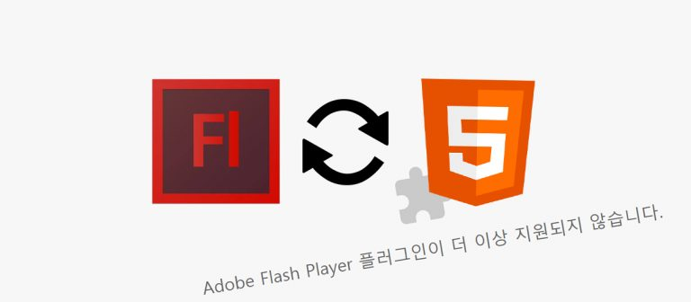
웹브라우저와 멀티미디어
HTML5 이전에는 비디오나 오디오 파일의 재생을 위해 브라우저에 따라 <embed>나 <object>태그를 사용했고,
웹 브라우저에는 플래시나 ActiveX를 설치
→ 플래시의 보안 취약점 문제
→ ActiveX의 호환성 및 보안성 문제
HTML5에서 <video>,<audio>태그가 추가되고, 대부분의 브라우저가 더 이상 플러그인을 지원하지 않게 되면서 플러그인을 포함하도록 설계된 <object>,<embed>태그는 <video>, <audio>, <img> 태그가 지원하지 않는 파일을 웹 문서에 포함시키는 용도로 사용되는 편

Slide 3
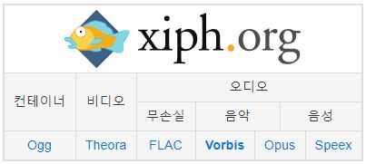
오디오 파일 형식
대부분의 오디오 데이터들은 크기가 매우 크기때문에 압축해 저장
압축하는 방식에 따라 손실 압축 포맷, 비 손실 압축 포맷으로 구분
Wav – 윈도우에서 사용되는 표준 사운드 포맷
파일 크기가 크다
비 압축 포맷
MP3 – ＇MPEG-1 Audio Layer-3＇의 약자
MPEG기술의 음성 압축 기술
손실 오디오 압축 포맷
Ogg – MP3의 대안
다양한 포맷들을 지원하는 무료 오픈소스 컨테이너 포맷, 게임등에서 많이 사용
브라우저 | IE/Edge | Chrome | Firefox | Safari | Opera
MP3 | O | O | O | O | O
Wav | O(Edge79) | O | O | O | O
Ogg | O(Edge79) | O | O | X | O

Slide 4
<audio> 요소의 속성
소스 파일 경로(URL)
자동 재생
화면 제어기
<audio src="old_pop.mp3" autoplay controls >
Your browser does not support the audio element.
</audio>
속성 | 설명
src | 재생할 오디오가 존재하는 URL을 지정 (오디오 파일 경로)
autoplay | 자동으로 재생
controls | 재생을 제어하는 제어기를 표시
loop | 오디오를 반복하여 재생
preload | 페이지 로딩 시 파일 로드 여부 결정 (auto/metadata/none)
Volume | 재생 볼륨 설정 (0.0 ~ 1.0)

Slide 5
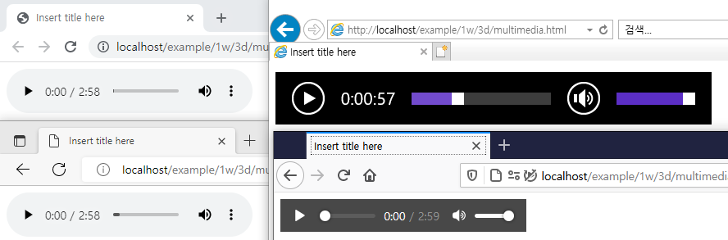
오디오 예제1(1/2)
<!DOCTYPE html>
<html>
<body>
<audio src="old_pop.mp3" autoplay controls>
</audio>
</body>
</html>

Slide 6
오디오 예제1(2/2)
<source> 사용하기
브라우저마다 지원하는 오디오 형식이 다를 수 있으므로 호환성을 높이기 위하여 다음과 같이 사용한다.
type속성을 입력하지 않으면, 웹 브라우저가 재생이 가능한 파일인지 확인하므로 트래픽이 낭비됩니다. 따라서 type 속성은 꼭 지정
<!DOCTYPE html>
<html>
<body>
<audio controls autoplay>
<source src="old_pop.ogg" type="audio/ogg">
<source src="old_pop.mp3" type="audio/mp3">
<source src="old_pop.wav" type="audio/wav">
</audio>
</body>
</html>
위에서부터 파일 형식을 차례대로 검사한다.

Slide 7
비디오 파일 형식
디지털 형식의 일반 비디오 파일은 ‘코덱‘ 과 ‘컨테이너‘ 로 구성
코덱 : 비디오 파일을 압축하고 압축을 풀 때 사용(ex: FFMpeg, DivX 등)
컨테이너 : 디지털 파일에 대한 정보를 저장하는 파일 모음. 동영상 스트림,
오디오 스트림 및 자막과 같은 기타 메타데이터를 포함(ex: AVI,FLV,WMV, MP4 등)
MPEG4 – 'MPEG-4' 기술을 사용한다. MPEG-1과 MPEG-2에 비해 적은 용량으로도 고품질의 영상 및 음성을 구현할 수 있다. 코덱은 H.264를 사용한다.
WebM – 무료로 제공되는 개방형 고화질 압축 형식의 영상 포맷이다. 구글이 지원하고 있다. 코덱은 VP8이라고 불린다.
Ogg – 역시 무료이고 비디오 압축 형식이다. Ogg Theora 비디오 압축 기술이라 불린다. 확장자가 ogv인 파일에 주로 사용된다.
브라우저 | Edge | Chrome | Firefox | Safari | Opera
MP4 | O | O | O | O | O
WebM | O | O | O | O | O
Ogv | O | O | O | X | O

Slide 8
<video> 요소의 속성
<video src="movie.mp4" autoplay controls ></video>
소스 파일 경로(URL)
자동 재생
화면 제어기
속성 | 설명
src | 재생할 비디오가 존재하는 URL을 지정 (비디오 파일 경로)
autoplay | 자동으로 재생
controls | 재생을 제어하는 제어기를 표시
loop | 비디오를 반복하여 재생
preload | 페이지 로딩 시 파일 로드 여부 결정 (auto/metadata/none)
poster | 재생 전까지 표시할 이미지 (다운로드 ~ 재생 전)
muted | 비디오의 오디오 출력을 음소거
width, height | 비디오 재생기의 너비와 높이

Slide 9
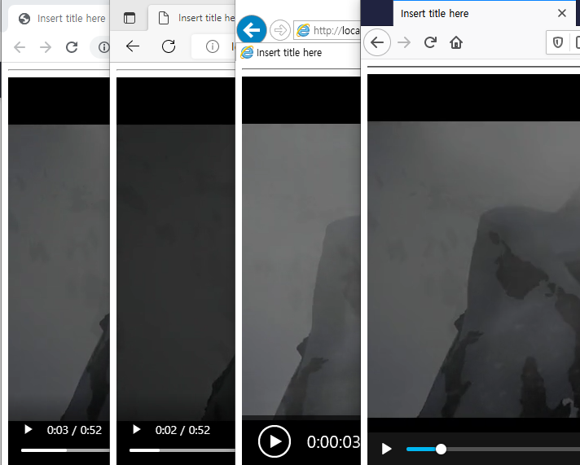
비디오 예제
<!DOCTYPE html>
<html>
<body>
<video width="640" height="480" controls>
<source src="trailer.mp4" type='video/mp4'>
<source src="trailer.ogv" type='video/ogg'>
<p>Your browser does not support the video tag.</p>
</video>
</body>
</html>
위에서부터 파일 형식을 차례대로 검사한다.

Slide 10
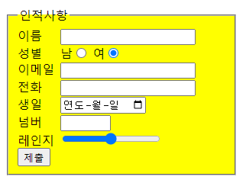
HTML 입력양식
HTML 문서는 방식에 따라 서버에서 사용자에게 일방적으로 보여주는 방식과 사용자가 서버에 데이터를 보내는 두가지 방식으로 분류할 수 있음
입력양식(form)을 이용하여 서버로 데이터를 전달한다.

Slide 11
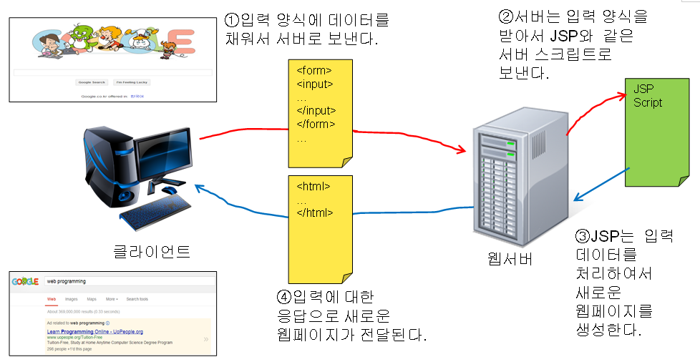
입력 양식의 작동 방식

Slide 12
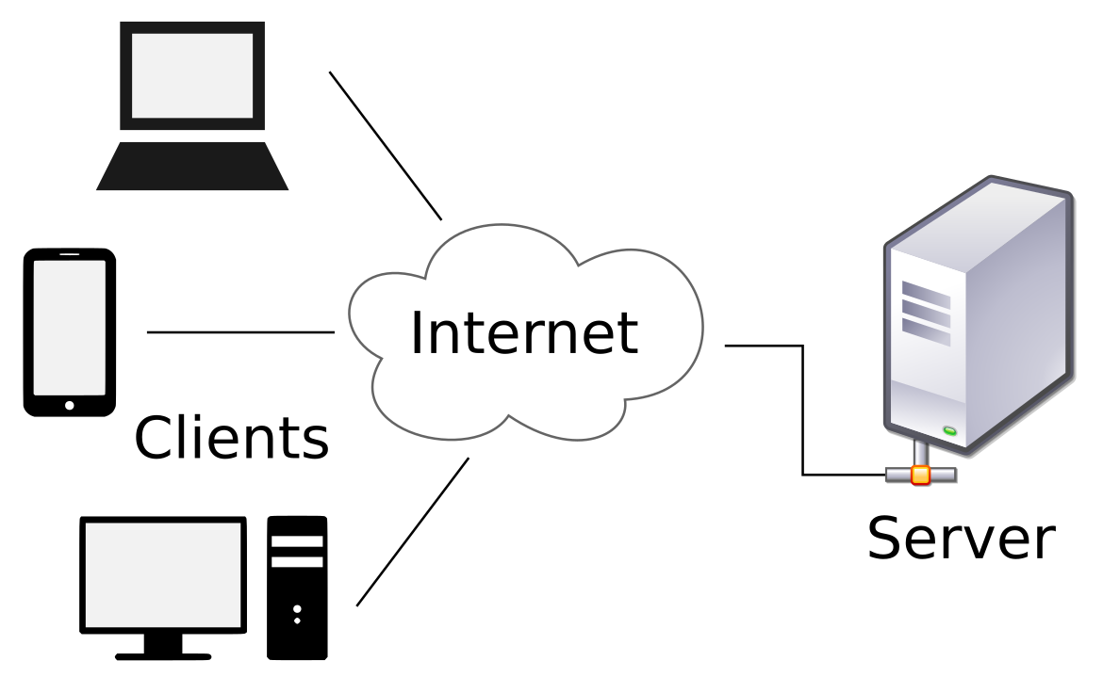
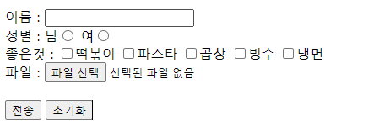

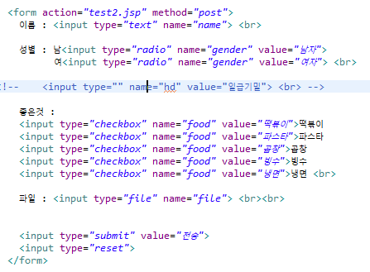
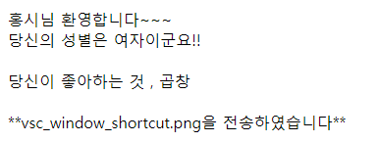
입력 양식의 작동 방식
① 입력 양식(Form)에 데이터 입력 후 서버로 전송한다.
HTML Form
HTML문서
② 서버로 전달받은 데이터는
처리 가능한 페이지로 옮겨지고
결과 페이지를 생성한다.
HTML Page
③ 결과 페이지가 요청자에게 전달된다.

Slide 13
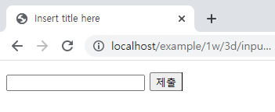
HTML 양식(form)
<form> : 사용자 입력을 위한 양식을 생성
항상 <form>으로 시작
서버로 데이터를 보내는 HTTP 방법 지정 (GET, POST)
데이터를 보내고 처리할 위치 지정
<form action="input.jsp" method="post">
<input type="text" name="input">
<input type="submit">
</form>

Slide 14
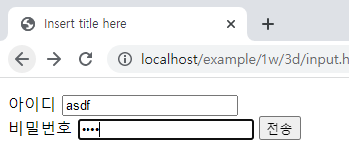
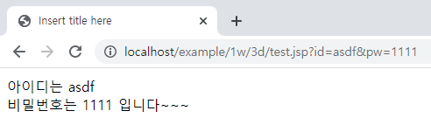
Form 전송 방식(1/2)
GET 방식
URL 주소 뒤에 파라미터를 붙여서 데이터를 전달하는 방식이다.
URL길이가 제한된다. (약 3000자)
URL에 데이터가 표시되므로 민감한 데이터를 포함하지 않는다.
<body>
<form action="test.jsp" method="get">
아이디 <input type="text" name="id"><br>
비밀번호 <input type="text" name="pw">
<input type="submit" value="전송">
</form>
</body>

Slide 15
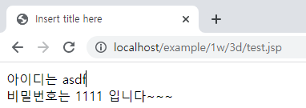
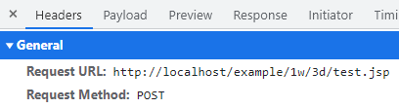
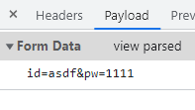
Form 전송 방식(2/2)
POST 방식
사용자가 입력한 데이터를 HTTP Request 헤더에 포함시켜서
전송하는 방식으로 길이 제한이 없으며, 보안이 유지된다.
<body>
<form action="test.jsp" method="post">
아이디 <input type="text" name="id"><br>
비밀번호 <input type="text" name="pw">
<input type="submit" value="전송">
</form>
</body>

Slide 16
HTML 입력(input) (1/2)
<input> type 속성
<input type="button" value="눌러보세요" name="button1">
입력 필드의 유형
요소의 값 지정
서버로 전달되어 데이터 참조에 사용되는 이름 (매우 중요)
type 속성값 | 설명
text | 한 줄짜리 텍스트 필드 정의
password | 한 줄짜리 비밀번호 필드 정의
radio | 라디오 버튼 정의
checkbox | 체크 박스 정의
file | 파일 선택 필드 및 “찾아보기” 버튼 정의
button | 클릭 가능한 버튼 정의
submit | 제출 버튼 정의
reset | 초기화 버튼 정의
hidden | 숨겨진 텍스트 필드 정의 (사용자에게는 보이지 않지만 서버로 전송된다.)

Slide 17
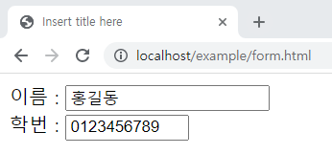
HTML 입력 유형(1/14)
텍스트 (type=“text”)
<form>
이름: <input type="text" name="name"><br>
학번: <input type="text" name="number" size="10" maxlength="10">
</form>

Slide 18
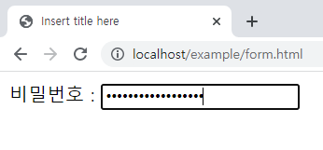
HTML 입력 유형(2/14)
비밀번호 (type=“password”)
<form>
패스워드: <input type="password" name="pass">
</form>

Slide 19
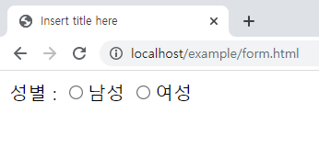
HTML 입력 유형(3/14)
라디오 버튼 (type=“radio”)
<form>
성별:
<input type="radio" name="gender" value="male“ >남성
<input type="radio" name="gender" value="female">여성
</form>

Slide 20
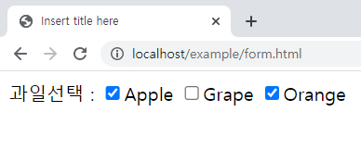
HTML 입력 유형(4/14)
체크박스 (type=“checkbox”)
<form>
과일 선택:
<input type="checkbox" name="fruits" value="apple" checked>Apple
<input type="checkbox" name="fruits" value="grape">Grape
<input type="checkbox" name="fruits" value="orange" checked>Orange
</form>

Slide 21
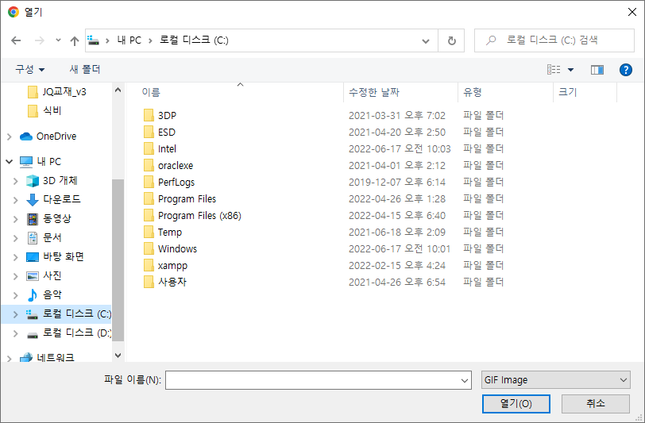
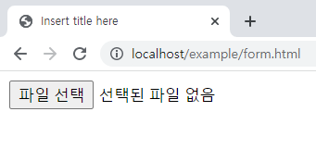
HTML 입력 유형(5/14)
파일 업로드 버튼 (type=“file”)
<form enctype="multipart/form-data">
<input type="file" accept="image/jpg,image/gif">
</form>

Slide 22
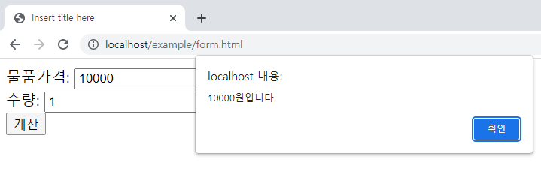
HTML 입력 유형(6/14)
버튼 (type=“button”)
<form name="input" action="getid.jsp" method="get">
물품가격:
<input type="text" name="user"><br>
수량:
<input type="text" name=“su"><br>
<input type="button" value="계산" onclick="alert('10000원입니다.')">
</form>

Slide 23
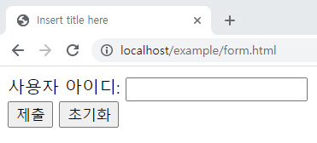
HTML 입력 유형(7/14)
전송 버튼 (type=“submit”)
초기화 버튼 (type=“reset”)
<form name="input" action="getid.jsp" method="get">
사용자 아이디:
<input type="text" name="user"><br>
<input type="submit" value="제출">
<input type="reset" value="초기화">
</form>

Slide 24
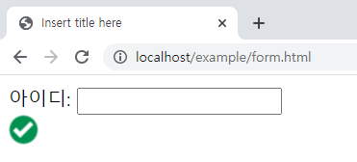
HTML 입력 유형(8/14)
이미지 버튼 (type=“image”)
<form name=“input” action=“getid.jsp" method="get">
아이디:
<input type="text" name="name“ /><br>
<input type="image" src="submit.png" alt="제출 버튼">
</form>

Slide 25
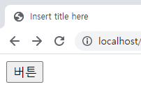
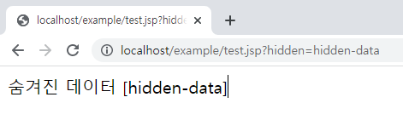
HTML 입력 유형(9/14)
숨겨진 입력 (type=“hidden”)
사용자가 직접 입력하는 데이터는 아니지만 클라이언트 컴퓨터가
서버 컴퓨터로 특정한 데이터를 전송하고 싶은 경우 많이 사용
화면에는 아무것도 나타나지 않고 사용자가 "제출" 버튼을 누를 때
서버로 name과 value가 전송됨
<form action=“test.jsp" method="get">
<input type=“hidden” name=“hidden” value=“hidden-data”>
<input type=“submit” value=“버튼” >
</form>

Slide 26
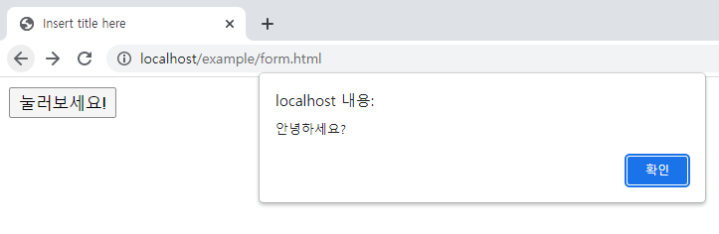
HTML 입력 유형(10/14)
버튼 <button>
submit기능을 수행
type=“button” 일 때 전송(submit)기능이 없는 일반 버튼
<button type=“button” onclick="alert('안녕하세요?')">눌러보세요!</button>

Slide 27
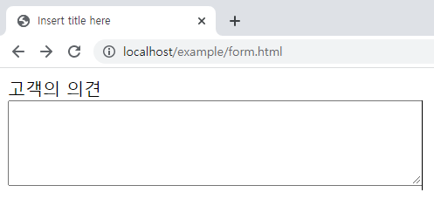
HTML 입력 유형(11/14)
여러 줄의 문자 입력 <textarea>
<form name="input" action="getfeedback.jsp" method="get">
고객의 의견<br>
<textarea name="feedback" rows="5" cols="50"></textarea>
</form>

Slide 28
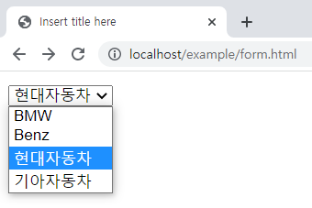
HTML 입력 유형(12/14)
콤보박스 (드롭다운리스트) <select>
<form action="">
<select name="cars">
<option value="bmw">BMW</option>
<option value="benz">Benz</option>
<option value="hyundai" selected>현대자동차</option>
<option value="kia">기아자동차</option>
</select>
</form>

Slide 29
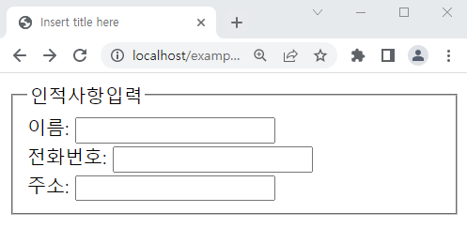
HTML 입력 유형(13/14)
입력요소 그룹핑 <fieldset>
그룹의 경계에 선을 그려준다.
<legend>를 사용하면 그룹에 제목을 붙일 수 있음
<form>
<fieldset>
<legend>인적사항입력</legend>
이름: <input type="text"><br>
전화번호: <input type="text"><br>
주소: <input type="text">
</fieldset>
</form>

Slide 30
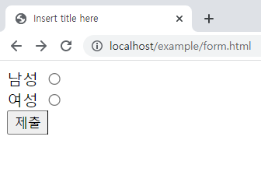
HTML 입력 유형(14/14)
<input>요소를 위한 레이블 정의 <label>
<label> 태그의 속성 for를 사용하면 레이블과 <input>의 id 속성을 통해 서로 연결할 수 있음
<form action="proc_form.jsp">
<label for="male">남성</label>
<input type="radio" name="gender" id="male" value="male"><br>
<label for="female">여성</label>
<input type="radio" name="gender" id="female" value="female"><br>
<input type="submit" value="제출">
</form>

Slide 31
추가된 HTML 입력 요소
추가된 <input> type | 설명
date | 날짜 선택기 정의
datetime | UTC 날짜/시각 형식을 이용한 날짜와 시각 표시 컨트롤
datetime-local | 현지 날짜/시각
month | 월/연도
time | 시각
week | 주와 연도를 선택할 수 있는 컨트롤
color | 색상 코드를 입력할 수 있는 컨트롤
email | 표준 이메일 주소를 입력 받아서 검증하는 컨트롤
tel | 전화번호를 입력 받아서 검증하는 컨트롤
search | 검색어 입력 양식을 생성
range | 2개의 숫자 사이의 숫자를 선택할 수 있는 슬라이더 컨트롤
number | 숫자만 입력 받는 컨트롤
url | URL만 입력 받는 컨트롤
Notes:
Tel 타입은 사파리 8에서만 지원 / 검증을 위해 pattern속성을 함께 사용

Slide 32
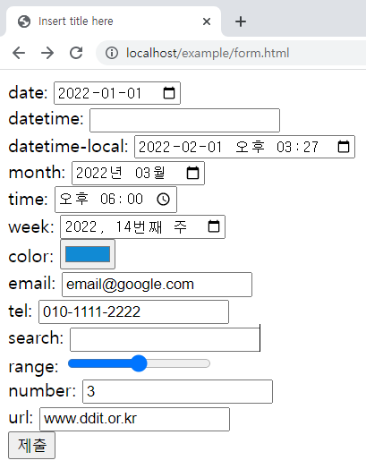
추가 입력 요소 예제1(1/2)

Slide 33
추가 입력 요소 예제1(2/2)
<body>
<form>
date: <input type="date"><br>
datetime: <input type="datetime"><br>
datetime-local: <input type="datetime-local"><br>
month: <input type="month"><br>
time: <input type="time"><br>
week: <input type="week"><br>
color: <input type="color"><br>
email: <input type="email"><br>
tel: <input type="tel"><br>
search: <input type="search"><br>
range: <input type="range"><br>
number: <input type="number"><br>
url: <input type="url"><br>
<input type="submit">
</form>
</body>

Slide 34
HTML 입력(input) (2/2)
기타 속성
[참고 : https://www.w3schools.com/html/html_form_attributes.asp]
type 속성값 | 설명
name | 서버로 전달될 때 항목의 이름
value | 입력 필드의 값
readonly | 입력 필드를 읽기 전용으로 설정
disabled | 입력 필드를 비활성화 상태로 설정(서버로 전송되지 않음)
size | 입력 필드의 너비(가로 길이)
maxlength | 입력 필드에 허용되는 최대 문자 수
placeholder | 입력 필드에 입력 값에 대한 간단한 설명 또는 샘플 값을 표기
autocomplete | 자동입력 완성
autofocus | 페이지가 로드 될 때 자동으로 포커스를 받도록 설정
checked | 입력 필드가 체크 된 상태임을 지정(체크박스, 라디오 버튼 형식에서 사용)
min/max | 입력 필드의 최소 값/최대 값(수, 범위, 날짜 등의 형식에서 사용)
multiple | 입력 필드에 둘 이상의 값을 입력할 수 있도록 함(이메일, 파일형식에서 사용)
required | 필수 입력 항목으로 지정, submit 수행 시 체크 함
pattern | Submit 수행 시 입력 필드의 값이 검사되는 정규식을 지정

Slide 35
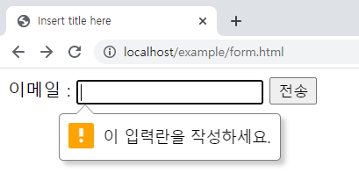
이메일 입력 예제
<form>
이메일 : <input type=“email” required>
<button>전송</button>
</form>

Slide 36
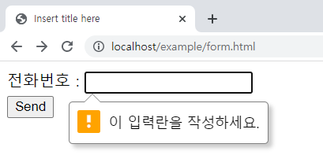
전화번호 입력 예제
<form>
전화번호 : <input type="tel" name="tel" required
pattern="[0-9]{3}-[0-9]{3,4}-[0-9]{4}"
title="010-1234-1234"><br>
<input type="submit" value="Send">
</form>

Slide 37
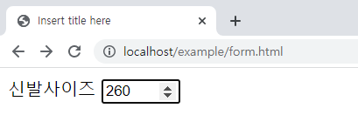
숫자 입력 예제
<form>
신발사이즈
<input type="number" min="230" max ="290"
step="10" value="260">
</form>

Slide 38
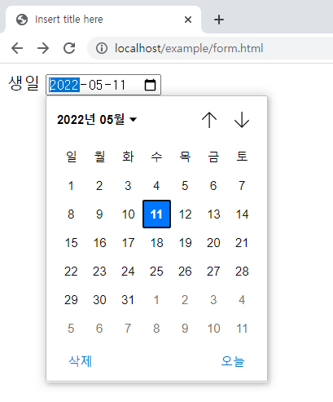
날짜 입력 예제
date – 날짜 입력
month – 월 입력
week – 주 입력
time – 시간 입력
datetime – 날짜와 시간을 입력, 국제 표준 시간대
datetime-local - 날짜와 시간을 입력, 지역 표준 시간대
...
생일 <input type="date" name="dob">
...

Slide 39
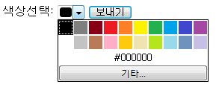
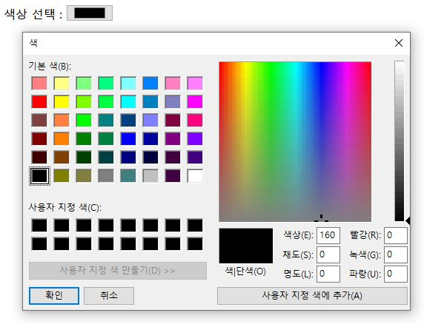
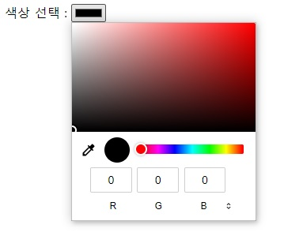
색상 입력 예제
...
색상선택 <input type="color" name="color">
...
오페라 브라우저
파이어폭스 브라우저
크롬 브라우저

Slide 40
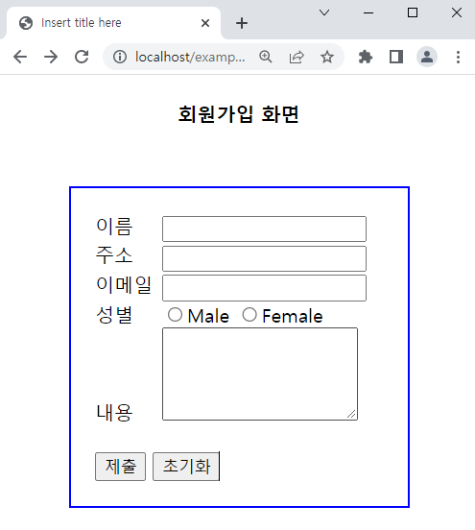
연습

